Slide 1

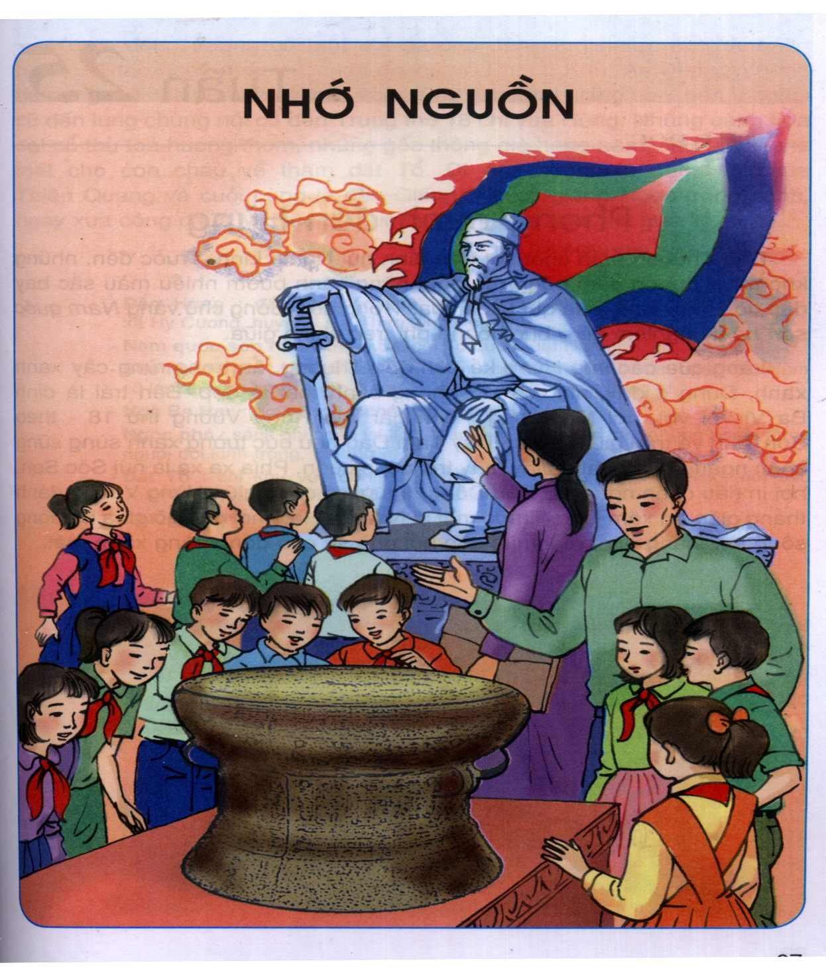

CHỦ ĐIỂM:
NHỚ NGUỒN

Slide 2

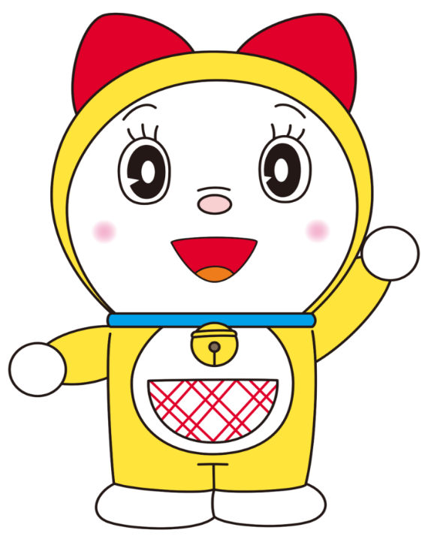


Mục tiêu
Đọc-hiểu bài Cửa sông.

Slide 3


HOẠT ĐỘNG
CƠ BẢN

Slide 4
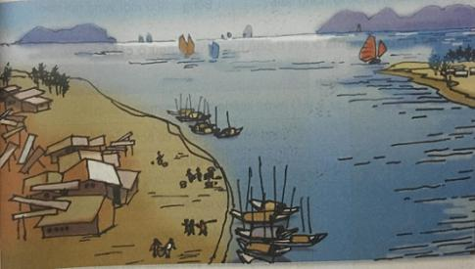
1. Quan sát bức tranh và trả lời câu hỏi:
a. Bức tranh vẽ cảnh thiên nhiên sông nước và hoạt động của con người ở một khu vực cửa sông. Một số câu nói lên vẻ đẹp của bức tranh:
- Dòng sông êm đềm và thơ mộng.
- Từng chiếc thuyền neo đậu bên bờ sông thật nhộn nhịp.
- Phía xa là biên rộng nhấp nhô từng cánh buồm no gió.
1. Quan sát bức tranh và trả lời câu hỏi:
a. Bức tranh vẽ cảnh gì? Mỗi em nói một câu về vẻ đẹp của cảnh trong tranh.
b. Em hiểu cửa sông nghĩa là gì?
1. Quan sát bức tranh và trả lời câu hỏi:
Cửa sông chính là nơi dòng sông chảy ra và đổ vào biển hoặc hồ lớn.

Slide 5



2. NGHE THẦY CÔ (HOẶC BẠN) ĐỌC BÀI
“CỬA SÔNG”
(Quang Huy)

Slide 6
Cửa sông
(Trích)
Là cửa nhưng không then khóa
Cũng không khép lại bao giờ
Mênh mông một vùng sóng nước
Mở ra bao nỗi đợi chờ.
Nơi những dòng sông cần mẫn
Gửi lại phù sa bãi bồi
Để nước ngọt ùa ra biển
Sau cuộc hành trình xa xôi.
Nơi biển tìm về với đất
Bằng con sóng nhớ bạc đầu
Chất muối hòa trong vị ngọt
Thành vũng nước lợ nông sâu.
Nơi cá đối vào đẻ trứng
Nơi tôm rảo đến búng càng
Cần câu uốn cong lưỡi sóng
Thuyền ai lấp lóa đêm trăng.
Nơi con tàu chào mặt đất
Còi ngân lên khúc giã từ
Cửa sông tiễn người ra biển
Mây trắng lành như phong thư.
Dù giáp mặt cùng biển rộng
Cửa sông chẳng dứt cội nguồn
Lá xanh mỗi lần trôi xuống
Bỗng… nhớ một vùng núi non

Slide 7





3. Chọn lời giải nghĩa ở cột B cho phù hợp
với mỗi từ ngữ ở cột A:

Slide 8
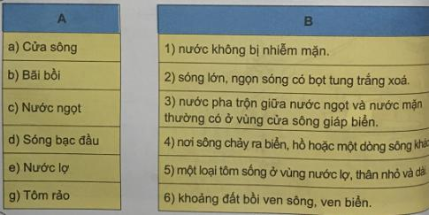

Slide 9

4. LUYỆN ĐỌC
Chú ý đọc giọng nhẹ nhàng, tha thiết, giàu tình cảm

Slide 10

4. LUYỆN ĐỌC
Mỗi em đọc một khổ, tiếp nối đến hết bài. Rồi đọc toàn bài thơ

Slide 11
5. Thảo luận, trả lời câu hỏi:
Trong khổ thơ đầu, tác giả dùng những từ ngữ nào để nói về nơi sông chảy ra biển? Cách giới thiệu ấy có gì hay?
- Tác giả dùng những từ ngữ để nói về nơi sông chảy ra biển là:
Là cửa nhưng không then khoá
Cũng không khép lại bao giờ
Mênh mông một vùng sóng nước
Mở ra bao nỗi đợi chờ.
→ Cách nói đó rất đặc biệt: cửa sông giống như một cánh cửa của dòng sông mở ra để đi vào lòng biển lớn. Cửa sông cũng là một cái cửa nhưng khác cửa bình thường, giúp người đọc hiểu thế nào là cửa sông, cảm thấy cửa sông rất thân quen.

Slide 12
2)Theo bài thơ, cửa sông là địa điểm đặc biệt như thế nào? Dựa vào nội dung bài thơ, hãy nói tiếp để hoàn thành câu
Cửa sông là nơi những dòng sông cần mẫn gửi lại phù sa để bồi đắp bãi bờ.
nơi nước ngọt chảy vào biển rộng, nơi biển cả tìm về với đất liền.
nơi nước ngọt của những con sông và nước mặn của biển cả tạo thành vùng nước lợ nơi cá tôm hội tụ
nơi những chiếc thuyền câu lấp lóa đêm trăng.
nơi những con tàu chào mặt đất.
nơi tiễn người ra biển.

Slide 13
c) Phép nhân hóa ở khổ thơ cuối giúp tác giả nói lên điều gì về "tấm lòng" của cửa sông đối với cội nguồn?
- Biện pháp nhân hóa được thể hiện qua những từ ngữ trong khổ thơ cuối:
Dù giáp mặt cùng biển rộng
Cửa sông chẳng dứt cội nguồn
Bỗng … nhớ một vùng núi non.
- Phép nhân hoá giúp tác giả nói được “tấm lòng” của cửa sông là không quên nguồn cội.

Slide 14






6. Học thuộc lòng 4 khổ thơ cuối hoặc cả bài thơ,

Slide 15




MỤC TIÊU
- Viết được bài văn tả đồ vật (kiểm tra viết).

Slide 16
HOẠT ĐỘNG
THỰC HÀNH

Slide 17

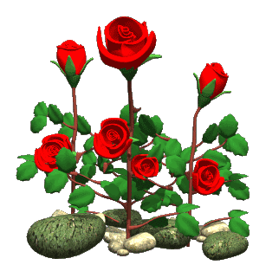

1. Chọn và viết bài văn miêu tả theo một trong những đề bài dưới đây:
Đề 1: Tả quyển sách Hướng dẫn học Tiếng Việt 5, tập 2
Đề 2: Tả cái đồng hồ báo thức
Đề 3: Tả một đồ vật trong nhà mà em yêu thích
Đề 4: Tả một đồ vật hoặc món quà có ý nghĩa sâu sắc với em

Slide 18
Đề 1: Tả quyển sách Hướng dẫn học Tiếng Việt 5, tập 2
Sách là thứ không thể thiếu của con người. Trong những cuốn sách mà em thích nhất là quyển hướng dẫn Tiếng Việt 5 tập hai mà đầu năm ba mua cho em.
Quyển sách rất đẹp, vừa cầm nó trên tay em đã mê ngay. Quyển sách hình chữ nhật có bề ngang 17cm, bề dài 24cm. Nó khá dày có tất cả 172 trang.
Ngay trang bìa là bức tranh phong cảnh tuyệt đẹp. Nổi bật nhất là các bạn học sinh ở các vùng miền, dân tộc khác nhau ngồi trò chuyện rất vui vẻ trên thảm cỏ xanh mượt. Một bạn nam chỉ tay về biển khơi, đàn hải âu với bộ áo trắng bay lượn cùng những con tàu vượt trùng dương. Trước mặt các bạn là những bác nông dân đang cấy cày chăm chỉ trên cánh đồng bao la. Xa xa là đồng bằng là đồi núi cùng thôn xóm lấp ló sau hàng cây xanh. Phía trên là hàng chữ in hoa "BỘ GIÁO DỤC VÀ ĐÀO TẠO". Ở dưới là hai chữ "Tiếng Việt" màu xanh đậm. Ngay sát dưới con số 5 màu đỏ là chữ "TẬP HAI". Còn phía dưới là lô gô và tên nhà xuất bản Giáo Dục.
Mở quyển sách ra em thấy thoải mái bởi nét chữ rõ ràng trang giấy trắng tinh còn thơm mùi giấy mới. Quyển sách bắt đầu là tuần 19, đến nay em đang học tuần 25 rồi. Từ đầu đến cuối cuốn sách em thấy có các chủ điểm: Người công dân. - Vì cuộc sống thanh bình. - Nhớ nguồn. - Nam và nữ. - Những chủ nhân tương lai. Mỗi tuần, mỗi chủ điểm vẫn đầy đủ các môn như: Tập đọc, chính tả, tập làm văn, kể chuyện, luyện từ và câu. Mỗi bài học lại có một bức tranh minh họa giúp em hiểu bài hơn. Trong số các bài tập đọc đã học em thích nhất là bài "Người công dân số một", bài tập đọc đã nói lên sự dũng cảm của thanh niên Nguyễn Tất Thành ra nước ngoài tìm đường để cứu dân, cứu nước thể hiện qua câu tục ngữ "Dám nghĩ, dám làm". Các bài luyện từ và câu giúp em biết thêm về ngữ pháp và câu ghép. Còn tập làm văn giúp em tả người, tả đồ vật hay hơn. Sách còn cho em thêm hiểu, thêm yêu thiên nhiên đất nước mình và biết nhiều về phong tục tập quán của các nước trên thế giới.
Sách Tiếng Việt 5 là một cuốn sách hay. Em rất yêu quý cuốn sách này. Em đã bọc lại và giữ gìn nó thật cẩn thận. Sách không chỉ giúp em học mà còn truyền lại cho các bạn lớp sau.

Slide 19
Đề 2: Tả cái đồng hồ báo thức
Lần sinh nhật lần thứ mười của em đã đến. Những lời chúc và món quà tặng ý nghĩa khiến em cảm thấy rất vui và hạnh phúc. Chiếc đồng hồ báo thức là món quà mà bố mua cho em từ đất nước Nhật xa xôi trong lần bố đi công tác, khiến em cảm thấy thích thú nhất.
Chiếc đồng hồ của em là hình chú mèo máy Đô-rê-mon ngộ nghĩnh. Đó là nhân vật em rất thích trong bộ truyện tranh mà em vẫn đọc hàng ngày. Đồng hồ được làm bằng nhựa cứng, khoác lên mình màu xanh da trời thật đẹp. Phía trên đồng hồ là khuôn mặt đáng yêu của chú mèo với đôi mắt to tròn, bộ râu màu đen và chiếc miệng cười tươi. Chú còn đeo chiếc balo đi học màu vàng và đang đưa cánh tay lên vẫy chào. Bố nói rằng mua cho em chiếc đồng hồ này để em có thêm một người bạn đồng hành trong học tập mỗi ngày.
Phía dưới là mặt đồng hồ tròn trĩnh, sáng bóng. Mặt đồng hồ là các chữ số từ một đến mười hai, được xếp thành vòng tròn xinh xắn. Bố em lắp thêm viên pin tiểu vào phía sau và những chiếc kim đồng hồ xinh xắn chỉ giờ, phút, giây bắt đầu thực hiện nhiệm vụ của mình. Em thích thú nhìn chiếc đồng hồ hoạt động, giống như một cuộc chạy đua vô cùng lí thú của ba vận động viên: Anh kim giờ mập mạp, chân ngắn nên chạy chậm nhất; kim dài thứ hai là anh kim phút và kim bé, mà cũng là kim chạy nhanh nhất luôn dẫn đầu là anh kim giây. Khi đồng hồ chạy, phát ra những tiếng kêu "tích tắc! tích tắc!" đều đặn, nghe thật vui tai.
Quay phía lưng của chú mèo máy Đô-rê-mon là hai nút điều khiển có màu đen. Một nút để điều chỉnh giờ, một nút dung để báo thức. Ngoài ra còn có một khay nhỏ hình chữ nhật để lắp pin giúp đồng hồ hoạt động. Phía dưới có dòng chữ in nổi “made in japan”, thể hiện sản phẩm được sản xuất tại đất nước Nhật Bản.
Từ khi có chiếc đồng hồ em như có thêm một người bạn thân thiết. Em đặt chiếc đồng hồ ngay trên phía bàn học để có thể nhìn giờ được dễ dàng hơn. Người bạn ấy giúp em sắp xếp thời gian được khoa học hơn: đúng 7 giờ tối em ngồi vào bàn học, đến 9h tối sau khi học xong bài em thường đặt báo thức cho sáng ngày hôm sau. Mỗi khi tiếng nhạc báo thức vang lên, em thức giấc và sắp xếp đồ dùng để đến trường đúng giờ.
Chiếc đồng hồ báo thức thật sự hữu ích, nó giúp em đi học đúng giớ và không cần mẹ phải vất vả gọi em thức dậy mỗi sáng. Em sẽ luôn yêu quý và giữ gìn người bạn thân thiết này vì đó là món quà ý nghĩa bố đã dành tặng cho em, với mong muốn em sẽ biết quý trọng thời gian của mình.

Slide 20
Đề 3: Tả một đồ vật trong nhà mà em yêu thích
Trong những năm tháng ngồi trên ghế nhà trường, sách vở, bút mực là những đồ dùng thân thiết và gắn bó với em. Tập vở mới với những nét chữ gọn gàng ghi lại bao điều cô giáo giảng. Đồ dùng học tập em yêu thích nhất là cây bút máy thân thương.
Cây bút của em dài khoảng 12 xăng-ti-mét, được làm bằng chất liệu nhựa tổng hợp và sáng bóng. Thân bút tròn và thon dài như một búp măng xinh. Bút khoác lên mình chiếc áo màu xanh ngọc điệu đà, có trang trí bằng hình ảnh chú chim non đứng trên cành tre nhỏ uốn cong.Cây bút gồm có hai phần là nắp bút và thân bút. Phần nắp bút có chiều dài khoảng 4 xăng-ti-mét, phía cuối nắp bút có những vòng tròn nhỏ được tranh trí họa tiết những lá tre màu xanh nhỏ li ti. Nắp có mạ vàng óng ánh, có que cài dùng để gắn vào tập vở hoặc khuy cài trong cặp sách, tránh cho bút bị rơi. Phần thân bút có chiều dài 8 xăng-ti-mét, có khắc dòng chữ “Nét chữ nết người” như muốn nhắc nhở em mỗi khi cầm bút, cần viết chữ sạch đẹp và cẩn thận. Trên thân bút còn ghi rõ dòng chữ “Như Hảo” là nhãn hiệu đã sản xuất ra chiếc bút .
Mở nắp bút ra, bên trong là ngòi bút làm bằng kim loại sáng bóng và lấp lánh như ánh sao đêm hè. Phần ngòi được mài nhọn và trơn rất thuận tiện cho các bạn học sinh khi viết. Ruột bút gồm có ống mực và cần bơm mực. Mỗi khi cần bơm mực, em nhúng ngòi bút vào lọ mực và thả tay ra, ống mực đầy ắp giúp em có thể viết bài cả ngày đi học. Khi sử dụng lần đầu, ngòi bút còn gai khiến cho em còn lúng túng nhưng khi đã dùng nhiều nét chữ trơn mịn trên tập vở khiến chữ viết của em ngày càng đẹp hơn.
Chiếc bút đã gắn bó với em được ba năm học, nét viết của bút vẫn đẹp và ngòi bút lướt trên giấy vẫn rất nhẹ. Em có thể điều chỉnh chiếc bút của mình để tạo ra nét thanh nét đậm của từng con chữ. Mỗi lần ghi bài xong em đều dùng giấy mềm để lau bút và cất vào hộp bút ngay ngắn. Hàng tuần em đều dùng nước ấm để rửa phần ngòi bút, tránh cho bút không bị nghẽn mực. Nhờ giữ gìn cẩn thận nên cây bút của em vẫn còn đẹp và bền.
Cây bút máy cùng màu mực tím không chỉ giúp em viết chính tả, làm toán mà còn giúp em ghi lại những tâm sự vào trang sổ nhật kí, những lời nhắn gửi yêu thương trên tấm thiệp gửi đế bà và mẹ nhân ngày 8-3… Em yêu cây bút của mình lắm và thầm cảm ơn người bạn nhỏ đã luôn sát cánh cùng em trong suốt quãng thời gian qua.

Slide 21
Đề 4: Tả một đồ vật hoặc món quà có ý nghĩa sâu sắc với em
Dù thời gian trôi qua nhưng có những món quà em luôn giữ gìn như một kho báu nhỏ của riêng mình. Em vẫn nhớ khi được mẹ hỏi về mong muốn món quà trong lần sinh nhật thứ bảy, em đã ước về một chú heo đất để đựng tiền tiết kiệm. Trong chuyến công tác, mẹ đã mua tặng em chú heo đất rất đáng yêu.
Chú heo đất mẹ tặng em nhìn tròn trặn, được làm bằng đất nung từ bàn tay khéo léo của những nghệ nhân làng gốm Bát Tràng. Nhìn từ xa, chú trông lớn bằng chiếc ấm tích bà thường pha nước hàng ngày.
Khuôn mặt chú heo đất nhìn rất ngộ nghĩnh và dễ thương. Hai chiếc tai nhỏ nhắn, xinh xinh. Đôi mắt của chú được vẽ tròn xoe như hai hòn bi ve và đen láy. Chiếc mũi được làm nhô ra, sơn đỏ ở cả hai lỗ mũi. Hai má heo hồng hào như tô phấn. Chiếc miệng cũng được tô điểm bằng màu đỏ rực rỡ. Với nét vẽ tinh tế của những người thợ làm gốm, khuôn mặt chú heo hiện ra như đang tươi cười tinh nghịch cùng em. Trên lưng chú heo được vẽ tô điểm bằng những bông hoa với nét vẽ mềm mại và có một khe nhỏ vừa đủ để em có thể đút tiền tiết kiệm vào đó. Bụng chú heo căng tròn và được giữ nguyên màu gốm trắng. Nâng đỡ phần cơ thể tròn trịa là bốn chiếc chân vững chắc, được nặn bằng bẳng. Phía sau lưng heo là chiếc đuôi ngắn, được uốn cong điệu đà.
Em đặt chú heo đứng trên giá sách và cố gắng cho heo “ăn” đều đặn để heo không bị “đói”. Khoản tiền mẹ cho em ăn sáng hàng ngày, em cố gắng chi tiêu tiết kiệm để dành dụm. Mong ước của em khi nào tiết kiệm được số tiền lớn hơn, em sẽ xin mẹ để mua những cuốn sách hay và những đồ chơi mà em yêu thích. Em sẽ giữ gìn cẩn thận để chú không bị vỡ. Không chỉ giúp em cất giữ tiền mà heo còn giống như một người bạn của em. Khuôn mặt ngộ nghĩnh và nụ cười tươi của chú giúp em thấy yêu đời hơn.
Nhìn chú heo đất, em thầm cảm ơn mẹ rất nhiều. Đó là những yêu thương ngọt ngào, là những vất vả mẹ đi làm để cho em được thực hiện những ước mơ của mình. Em sẽ giữ gìn món quà mẹ tặng thật cẩn thận và tiết kiệm tiền để chi tiêu được hợp lí, “Heo ơi! Hãy luôn là người bạn thân thiết của tớ nhé!”.

Slide 22
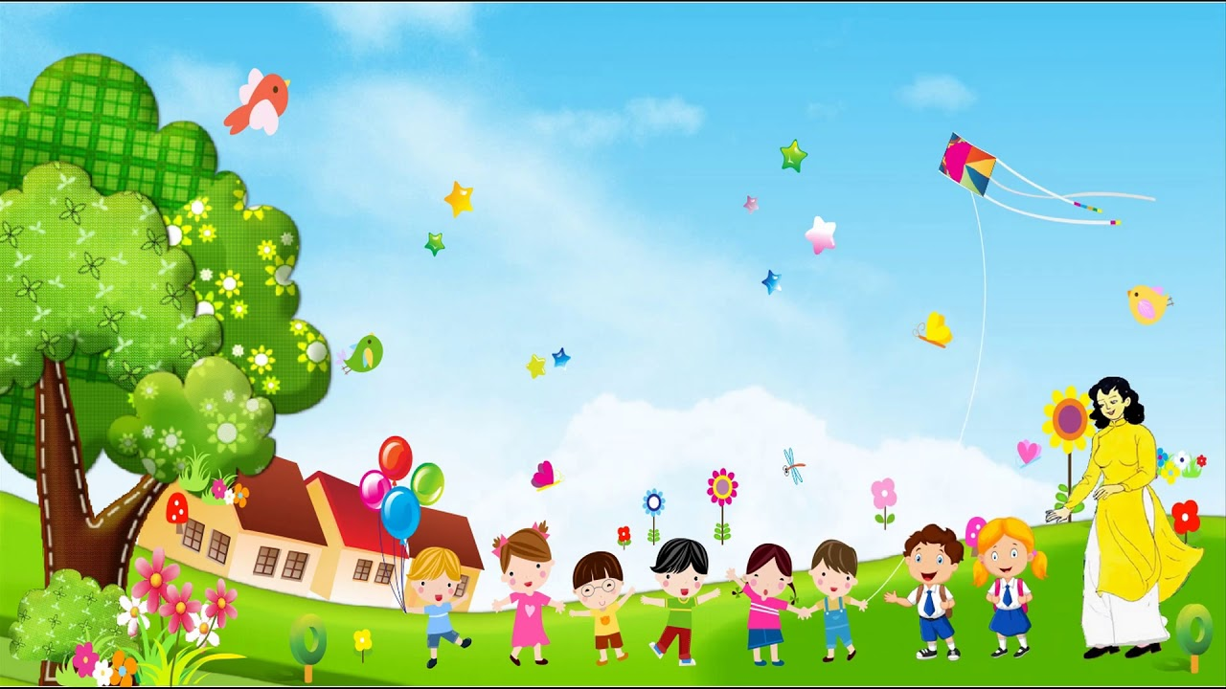


CHÚC CÁC EM:
CHĂM NGOAN, HỌC TỐT!
CHÀO TẠM BIỆT
CÁC EM!

